Slide 1





Tan
微積分
13
重積分
© 2011 Cengage Learning. All Rights Reserved. May not be scanned, copied or duplicated, or posted to a publicly accessible website, in whole or in part.

Slide 2

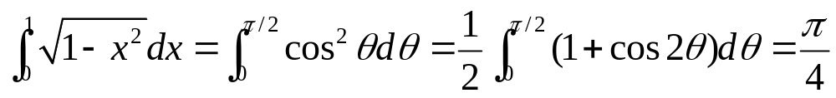
13.7
重積分中的變數變換
重積分中的變數變換
當我們對單變數函數積分，常使用變數變換（代換），將被積分函數轉換為比較容易計算的函數。
譬如：使用x = sin θ 作代換，則
Tan/微積分-Ch13.7-p774

Slide 3
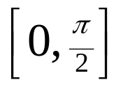
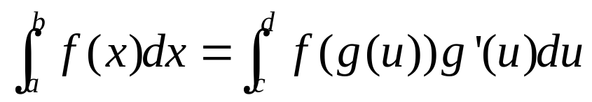
重積分中的變數變換
觀察得知，若對x 積分，其積分區間為[0, 1]，若對θ積分，則其積分區間變為 。
更一般的情形，x = g(u)（故dx = g'(u) du）的代換，該積分可寫成
(1)
其中a = g(c) 與b = g(d)。
Tan/微積分-Ch13.7-p774~775

Slide 4
重積分中的變數變換
如之前所見的許多情形，變數變換有助於計算兩個或更多個變數之函數的積分。
譬如：計算二重積分∫∫_{R}f(x, y)dA時，此處R 為圓形區域，通常使用代換
x = r cos θ y = r sin θ
將原積分轉換為極坐標的形式。
Tan/微積分-Ch13.7-p775

Slide 5
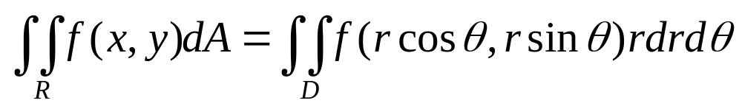
重積分中的變數變換
其中D 為rθ 平面內的區域，它是對應於xy 平面上之區域R。
Tan/微積分-Ch13.7-p775

Slide 6
重積分中的變數變換
這些例子帶出下列問題：
  對變數x 與y 積分， ∫ ∫ f (x, y) dA並不容易積分，可否找個代換x = g(u, v), y = h(u, v)，將該積分轉換為比較容易計算之變數u 與v的積分？
  後來的積分是什麼形式？
Tan/微積分-Ch13.7-p775

Slide 7
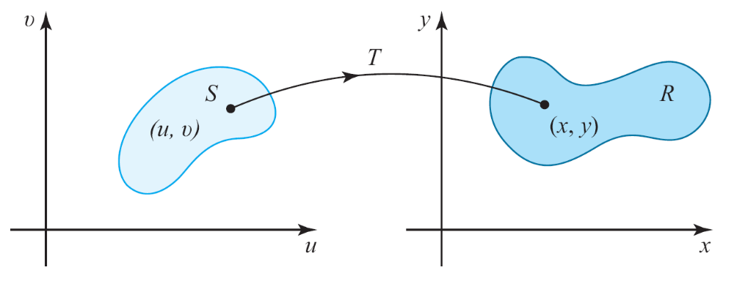
轉換
此代換將含x 與y 變數之函數轉變為含u 與v變數之函數，它是決定於由uv 平面到xy 平面的轉換（transformation）或函數T。
該函數將uv 平面上S 區域內的點(u, v) 映成到xy 平面上唯一的點(x, y)（圖13.61）。
圖13.61 T 將uv 平面上的S 區域映成到xy 平面上的R 區域
Tan/微積分-Ch13.7-p775

Slide 8
轉換
此點(x, y) 稱為點(u, v) 於轉換T 下的像（image），又寫成(x, y) = T(u, v)，並定義為
x = g(u, v) y = h(u, v) (2)
此處g 與h 都是兩個變數的函數。
所有在xy 平面上且成為S 內所有點之像的點稱為S 的像（image of S），並表示為T(S)。
Tan/微積分-Ch13.7-p775

Slide 9
轉換
圖13.61 提供轉換S 的幾何形象，它將uv 平面上的區域S 映成到xy 平面上的R 區域。
若uv 平面上沒有任意兩個不同點的像相同，則轉換T 為一對一（one-to-one）。
圖13.61 T 將uv 平面上的S 區域映成到xy 平面上的R 區域
Tan/微積分-Ch13.7-p775

Slide 10
轉換
於此情形，可以將式(2) u 與v的解寫成x 與y 的函數，即
u = G(x, y) v = H(x, y)
它定義反轉換（inverse transformation） T^{–1}由xy 平面對映到uv 平面。
Tan/微積分-Ch13.7-p775~776

Slide 11
例題 1
已知轉換T 定義為
x = u + v y = v
求於轉換T作用下矩形區域S = {(u, v) | 0 ≤ u ≤ 2, 0 ≤ v ≤ 1}的像。
Tan/微積分-Ch13.7-p776

Slide 12
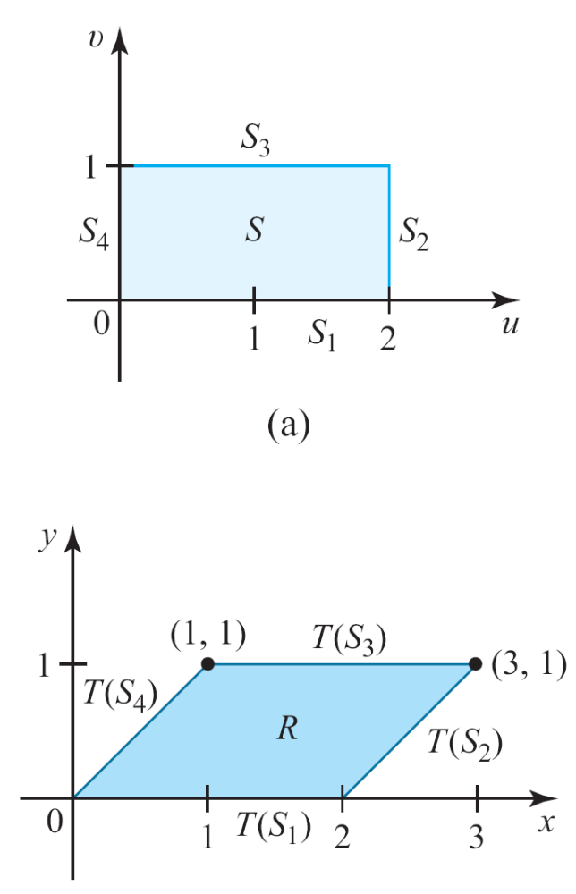
例題 1－解
現在看矩形S 的邊在轉換T 作用下為何。由圖13.62a 得知在S₁, 0 ≤ u ≤ 2與v = 0。
由T 之方程式得知x = u 與y = 0。這說明S₁ 對應到線段0 ≤ x ≤與y = 0（圖13.62b 所示之T(S₁)）。
(a)
(b)
圖13.62 (a) 的S 區域被T 轉換成(b) 的R 區域
Tan/微積分-Ch13.7-p776

Slide 13
例題 1－解
於S₂, u = 2與0 ≤ v ≤ 1 ，故對於0 ≤ y ≤ 1, x = 2 + y。這說明在T 的作用下S₂的像為線段T(S₂) 。
於S₃, 0 ≤ u ≤ 2與v = 1，故x = u + 1 與y = 1，這表示S₃ 映成到線段T(S₃)，即1 ≤ x ≤ 3, y = 1。
最後於S₄, u = 0與0 ≤ v ≤ 1 ，這說明S₄ 為線段x = y，此處0 ≤ y ≤ 1 。
觀察到當S之周邊以逆時針方向移動，S 的像R = T(S) 之邊界也是如此。於T作用下S 的像為在平行四邊形R 上或其內的區域。
Tan/微積分-Ch13.7-p776

Slide 14
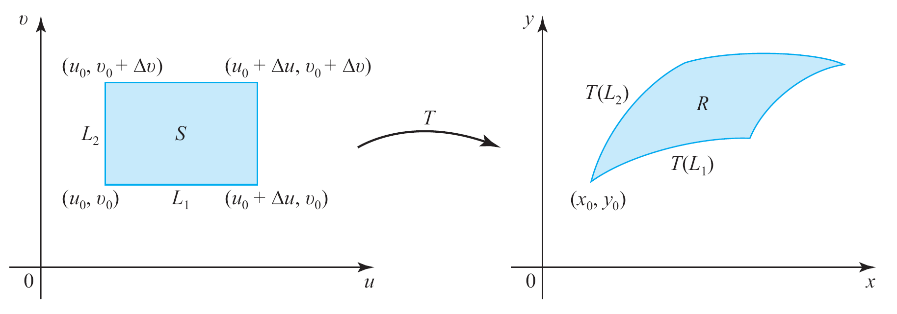
二重積分之變數變換
要了解二重積分於式(2) 之轉換T 下如何被改變，考慮T 作用在uv 平面內頂點為(u₀, v₀), (u₀ + Δu, v₀), (u₀ + Δu, v₀ + Δv)與(u₀, v₀ + Δv) 之小矩形區域S 的面積上的結果，如圖13.63a 所示。
(a)
(b)
圖13.63 變換T 將S 映成R
Tan/微積分-Ch13.7-p776

Slide 15
二重積分之變數變換
如圖13.63b 所示。
S 左下角(u₀, v₀) 經T 映成到(x₀, y₀) = T(u₀, v₀) = (g(u₀, v₀), h(u₀, v₀)) 。
於S 的邊L₁, u₀ ≤ u ≤ u₀ + Δu與v = v₀ 。故， L₁ 於T 作用下的像T(L₁) 為曲線
x = g(u, v₀) y = h(u, v₀)
即向量形式
r(u, v₀) = g(u, v₀)i + h(u, v₀)j
且其參數區間[u₀, u₀ + Δu]。
Tan/微積分-Ch13.7-p776~777

Slide 16
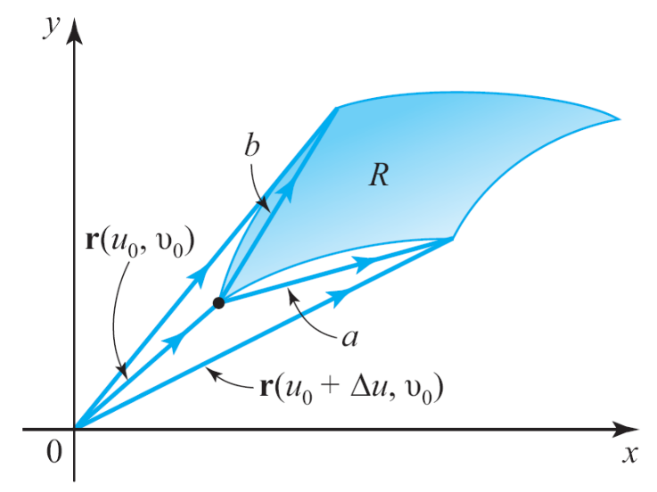
二重積分之變數變換
如圖13.64 所示，向量
a = r(u₀ + Δu, v₀) – r(u₀, v₀)
給予T(L₁) 的近似。
同理，向量
b = r(u₀, v₀ + Δv) – r(u₀, v₀)
給予T(L₂) 的近似。
圖13.64
向量a = r(u₀ + Δu, v₀) – r(u₀, v₀)
Tan/微積分-Ch13.7-p777

Slide 17
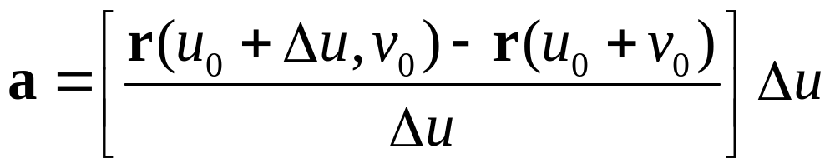
二重積分之變數變換
然而a 可寫成
假設Δu小，則中括號內那一項近似r_{u}(u₀, v₀)。故
a ≈ Δu r_{u}(u₀, v₀)
同理，
b ≈ Δv r_{v}(u₀, v₀)
Tan/微積分-Ch13.7-p777

Slide 18
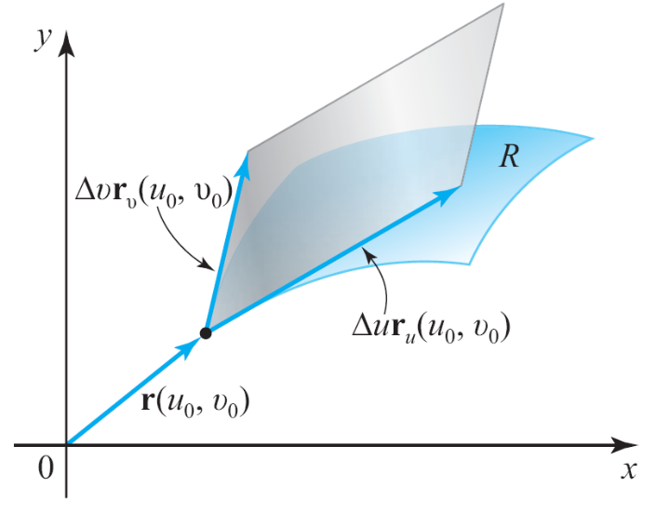
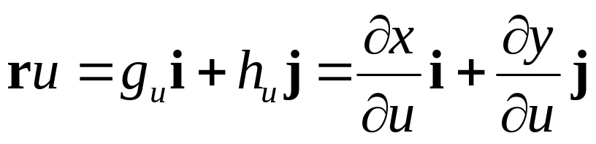
二重積分之變數變換
這說明R 可由Δu r_{u}(u₀, v₀)與Δv r_{v}(u₀, v₀)為鄰邊之平行四邊形近似（圖13.65）。
該平行四邊形的面積為|a × b|，即
| (Δu r_{u}) × (Δv r_{v}) | = | r_{u} × r_{v} |ΔuΔv
此處的偏導數是計算在(u₀, v₀)
的值。
但是
此處的偏導數是計算在(u₀, v₀)
的值。
圖13.65
像的區域R 可由 Δu r_{u}(u₀, v₀) 與
Δ r_{v} (u₀, v₀) 為鄰邊之平行四邊形近
似
Tan/微積分-Ch13.7-p777

Slide 19
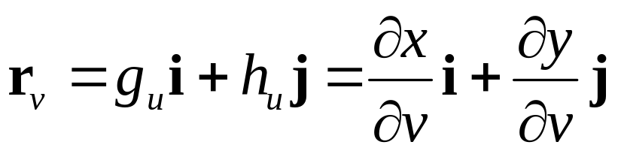
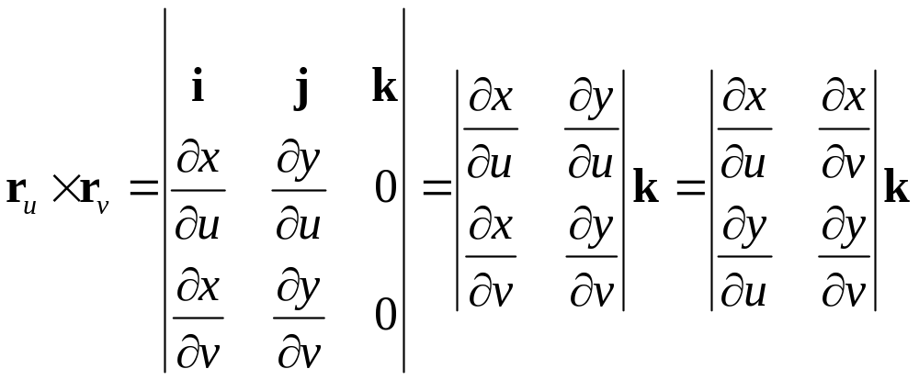
二重積分之變數變換
同理
故
Tan/微積分-Ch13.7-p777

Slide 20
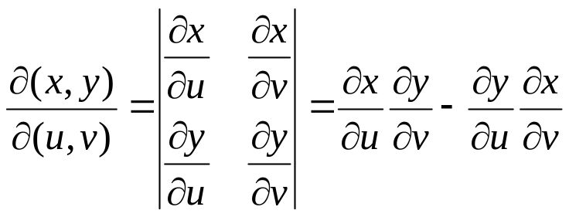
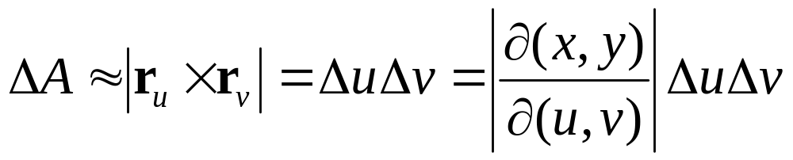
二重積分之變數變換
繼續下去之前，先定義下面的定義，它是以德國數學家Carl Jacobi（1804-1851）命名。
R 的面積Δ A 之近似以Jacobi 行列式表示可寫成
(3)
此處Jacobi 行列式是計算在(u₀, v₀)的值。
定義 Jacobi 行列
由x = g(u, v) 與y = h(u, v) 定義之轉換T 的Jacobi 行列式為
Tan/微積分-Ch13.7-p777~778

Slide 21
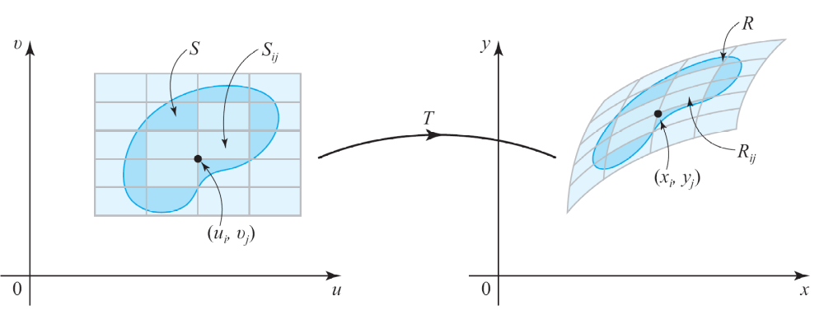
二重積分之變數變換
現在令R 為uv 平面之S 區域經T 作用的像（在xy 平面）；亦即，如圖13.66 所示的R = T(S)。
圖13.66 uv 平面的像S_{ij} 被轉換成xy 平面上的像R_{ij}
Tan/微積分-Ch13.7-p778

Slide 22
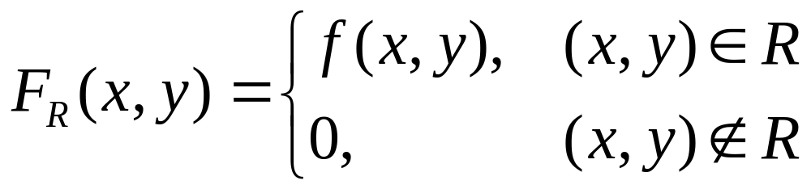
二重積分之變數變換
S 被矩形圍住並將它切割為mn 個子矩形S_{ij}，其中1 ≤ i ≤ m, 1 ≤ j ≤ n 。像S_{ij} 被轉換成xy 平面上的像R_{ij}，如圖13.66 所示。
假設f 在R 連續，並定義F 為
Tan/微積分-Ch13.7-p778

Slide 23
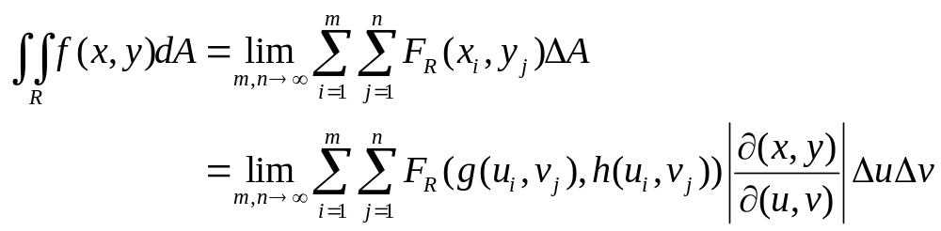
二重積分之變數變換
於每個子矩形R_{ij} 上，使用式(3) 的近似，可將f 在R 之二重積分寫成
此處Jacobi 行列式是計算在(u_{i}, v_{j})的值。
Tan/微積分-Ch13.7-p778

Slide 24
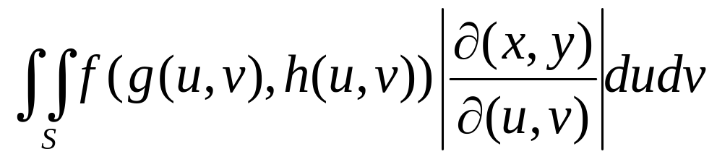
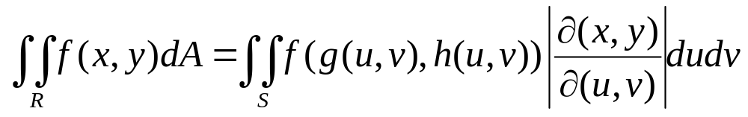
二重積分之變數變換
但是等號右邊的和為積分
的黎曼和。由此可得下面的結論。
定理1 二重積分之變數變換
已知T 定義為x = g(u, v)與y = h(u, v)之一對一轉換，它將
uv 平面之S 區域映成到xy 平面之R 區域。假設R 與S 的邊界是由許多片段平滑、簡單、封閉曲線組成。進一步假設f 與g 的一階偏導數都連續。若f 在R 連續且T 的Jacobi 行列式不為零，則
(4)
Tan/微積分-Ch13.7-p778~779

Slide 25
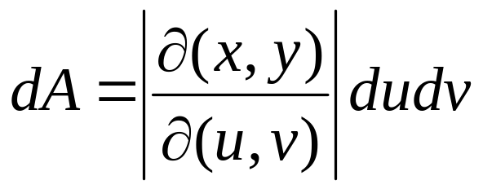
二重積分之變數變換
註：
  定理1 說明我們可以正式地將含變數x與y之積分∫∫_{R}(x + y)dA轉換為含變數u 與v之積分，其中x 表示為g(u, v) 與y 表示為h(u, v)並且變數x 與y 之面積元素dA 表示為u 與v之形式
Tan/微積分-Ch13.7-p779

Slide 26
二重積分之變數變換
註（續）：
  若比較式(4) 與式(1)，則T 之Jacobi 行列式的絕對值之角色與一維的情形一樣，即定義為x = g(u) 之「轉換」g 的導數g'(u)。
Tan/微積分-Ch13.7-p779

Slide 27
例題 2
已知R 為圖13.62b 所示的
平行四邊形，使用定義為
x = u + v與y = v 的轉換T，
計算∫∫_{R}(x + y)dA
（例題1）。
解：
回顧轉換T 將矩形區域S = {(u, v) | 0 ≤ u ≤ 2, 0 ≤ v ≤ 1}映成R，這也是選擇此轉換的原因。
圖13.62 (b) 的R 區域
Tan/微積分-Ch13.7-p779

Slide 28
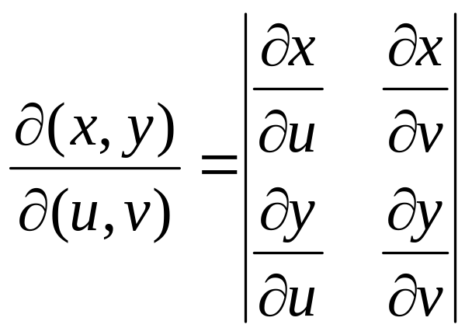
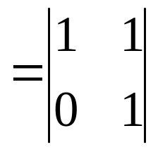

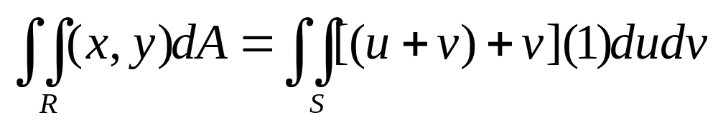
例題 2－解
T 之Jacobi 行列式為
由定理1 可得
Tan/微積分-Ch13.7-p779

Slide 29
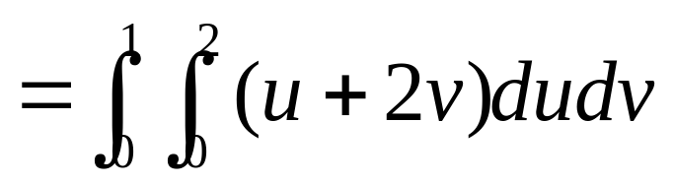
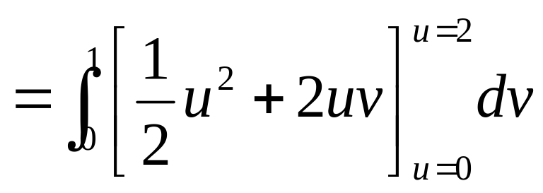
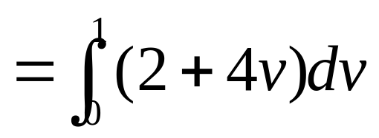
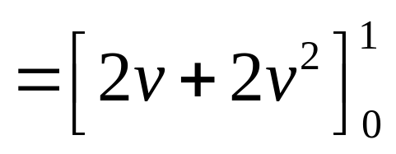

例題 2－解
Tan/微積分-Ch13.7-p779

Slide 30
二重積分之變數變換
例題2 轉換T 的選擇是為了使uv 平面之S 區域對映到區域R 後可以被描述得更簡單，並使轉換後的積分更容易計算。
其他的例題選取的轉換是為了使對應之變數u 與的被積分函數比原來的變數x 與y 的被積分函數更容易積分。
Tan/微積分-Ch13.7-p780

Slide 31
三重積分之變數變換
二重積分之變數變換的結果可以被延伸到三重積分的情形。
令T 為一個由uvw 空間對映到xyz 空間之轉換，它定義為
x = g(u, v, w), y = h(u, v, w), z = k(u, v, w)
並假設T 將uvw 空間之S 區域對應到xyz 空間之R 區域。
Tan/微積分-Ch13.7-p782

Slide 32
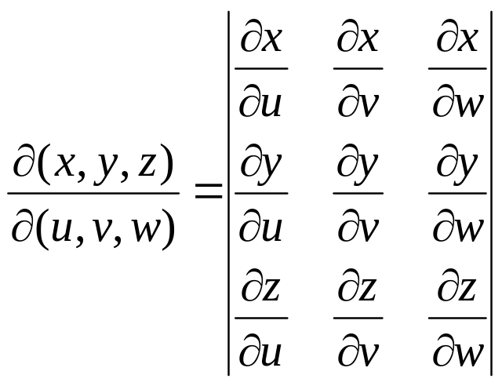
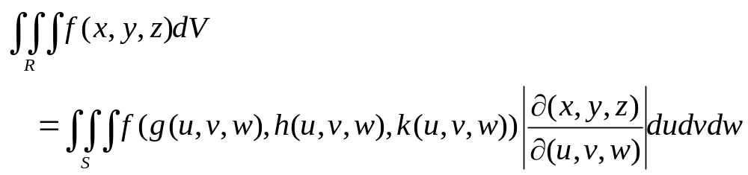
三重積分之變數變換
T 之Jacobi行列式為
與式(4) 類似之三重積分如下面所示。
三重積分之變數變換
Tan/微積分-Ch13.7-p782

